Slide 1
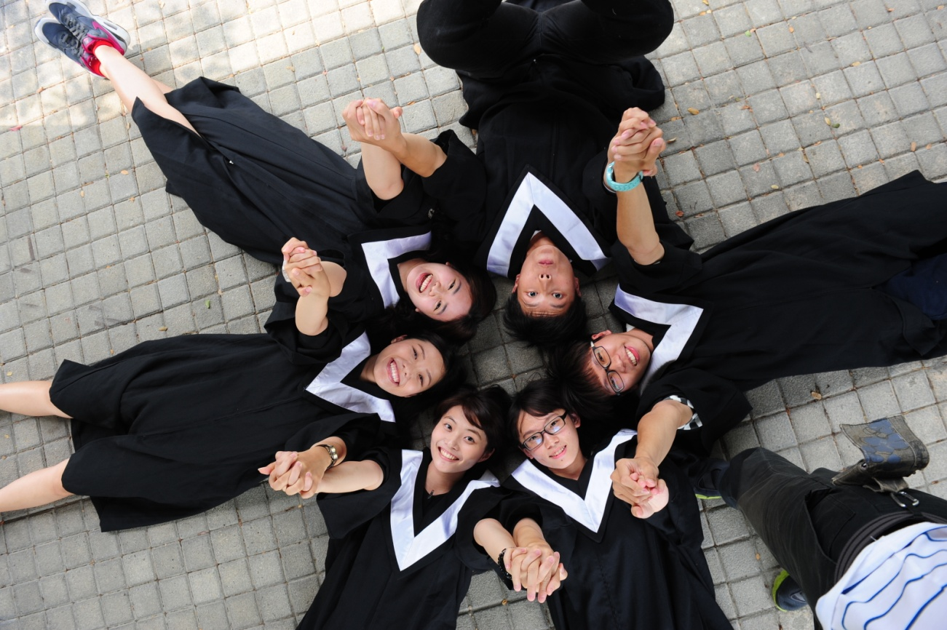
創新專題期末報告
P031042--王雅如
P031105--王韡蓁
P031052--李瑞文
P031152--許雯婷
P031056--許瑜庭
P031169--楊淳聿
指導老師--陳美滿 老師
Notes:
大家好歡迎來到重要的創新專題期末報告時間
以下是我的超強組員 燈稜
指導老師是 陳美滿老師

Slide 2
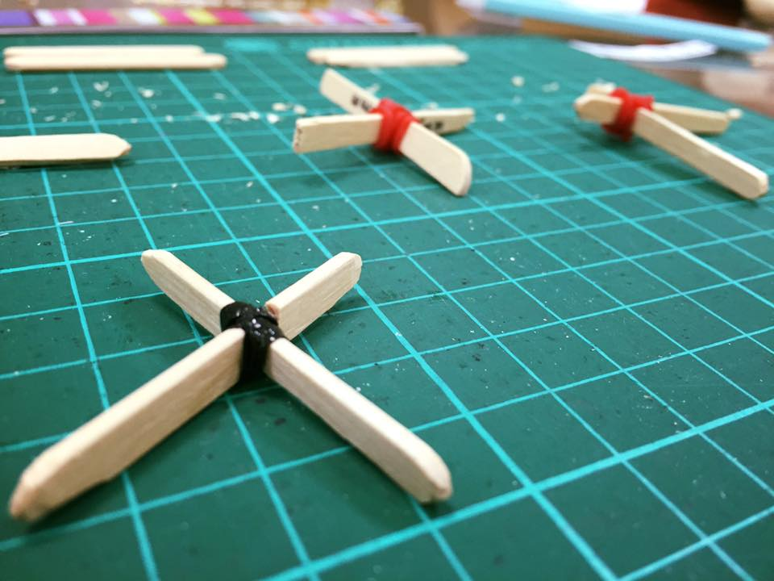
大綱
壹、創作動機及重要性
貳、創新設計流程說明
參、專業應用與價值性
肆、文獻查證
伍、專利檢索過程
陸、參考文獻
Notes:
在接下來的報告中，會分別介紹
創作動機、重要性
設計的流程
物品的應用及價值
當然創意發想的物品不可能無中生有，所以也會提供文獻加以佐證支持
物品構思出來後，我們也會呈現專利檢索過程，讓大家知道我們的創意發想是全新的概念!

Slide 3
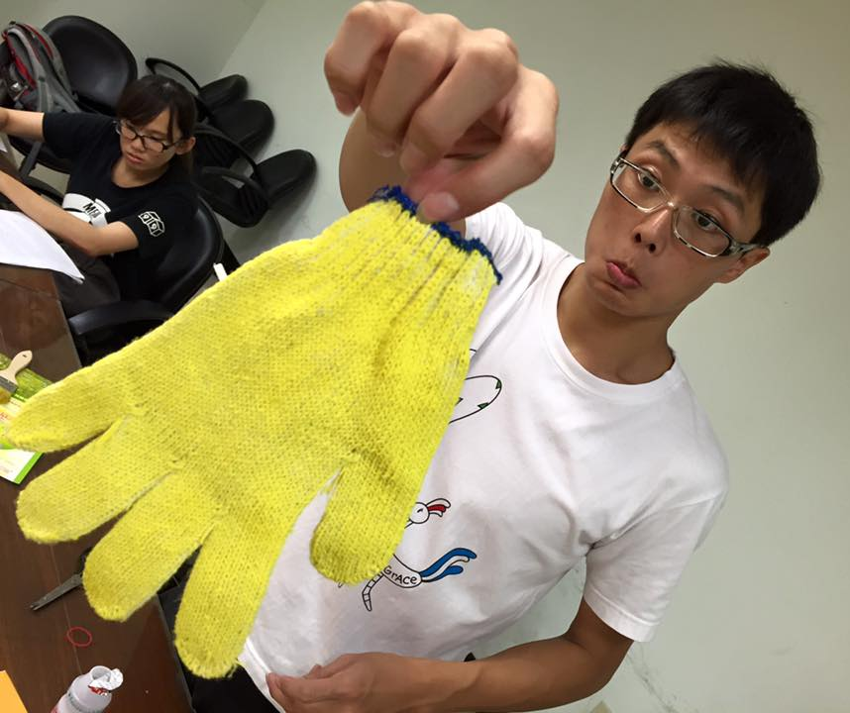
Notes:
現在就由我來跟大家介紹我們可愛的作品吧~
燈稜!!!! 鴨鴨彈力手套

Slide 4
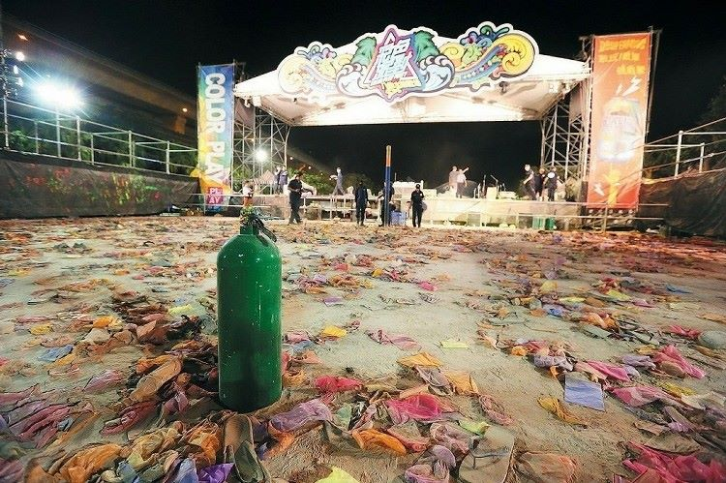
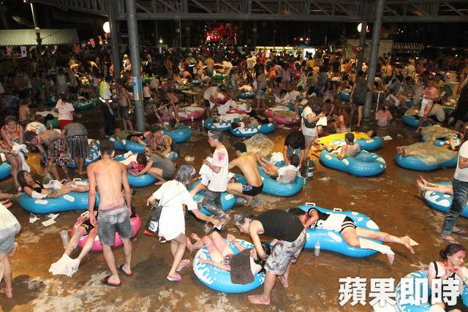
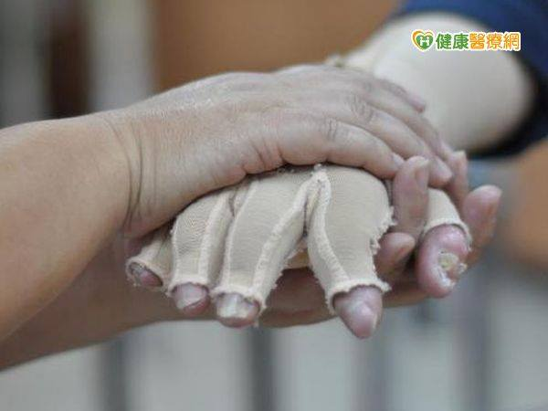
壹、創作動機及重要性
Notes:
就在今年，大家都對某知名水上樂園發生的重大塵暴意外還有深刻的印象吧!
塵暴的發生，讓傷者開啟了燒燙傷復健旅程，大家想必都瞭解，
燒燙傷患者因為皮膚大面積的灼傷，讓表皮都要重新生長，疤痕的生長更是增加復健的困難

Slide 5
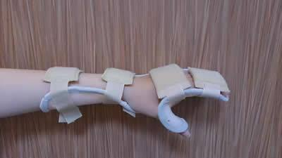
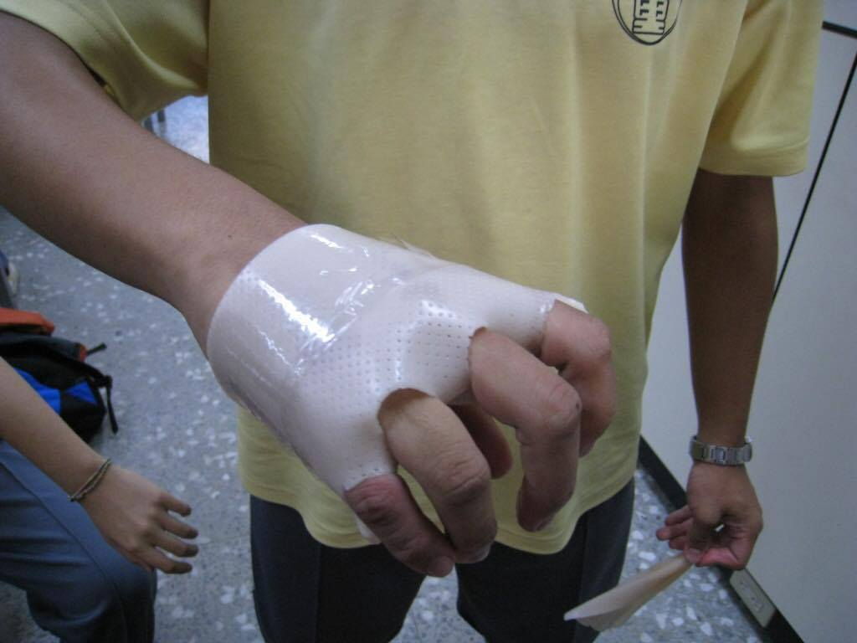
創作動機及重要性
傳統固定式副木輔具
僅能抓握，無法鬆開手掌
材質較堅硬
長時間使用易悶熱
肌肉萎縮、關節僵硬，造成肢體功能下降。
Notes:
而傳統復健輔具通常只有「僅能抓握，無法鬆開手掌」的缺點，有做過復健的同學
都知道，傳統副木材質堅硬，長時間的使用會感到悶熱甚至飄出酸味或長濕疹，除此外，
副木的只能固定可能造成肌肉萎縮、關節僵硬。

Slide 6
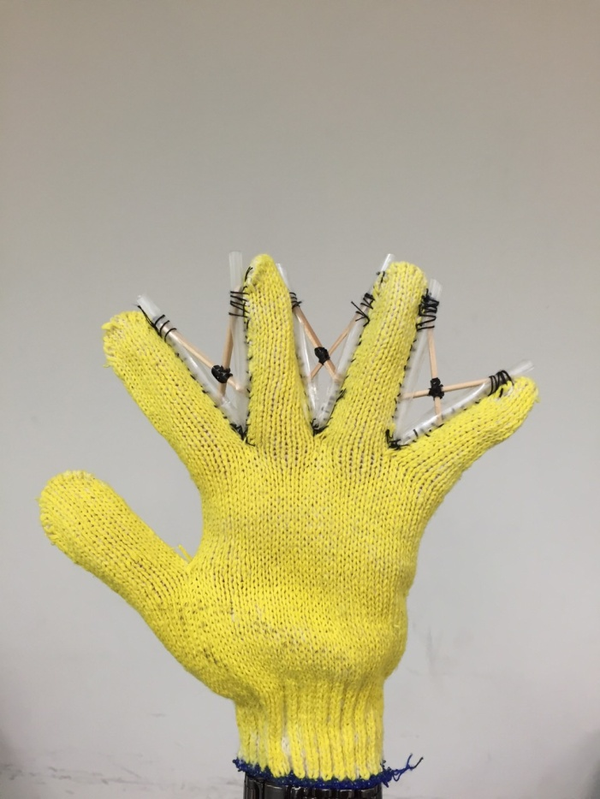
鴨鴨彈力手套
Notes:
看到這些塵暴傷者這麼辛苦，本組員就想，如果我們可以設計出改善傳統副木缺點的作品，
那麼這樣物品的設計，一定很有它的價值。

Slide 7
貳、設計流程說明
Notes:
以下是我們的設計過程及概念:

Slide 8
設計流程說明-1
Step 2
鴨鴨
彈力手套
手套
彈力、透氣
彈力支架
抗阻力肌肉訓練
材質選擇
色彩心理學
Maslow精神層面
Step 1
Step 3
Notes:
一、我們以手套做基本概念研發，材質則屬於富彈力且透氣，方便攜帶，且穿脫容易
二、手指間彈力支架的巧思設計，可以讓使用者於手一套入時，即為被撐開的狀態；
而「彈力」設計，可讓指間做抗阻力左右開合肌力訓練。

Slide 9
材質 | 鐵 | 玻璃纖維 | 塑膠 | 鋁 | 碳纖維材質
價錢 | 便宜 | 較高 | 比鐵高但較纖維低 | 便宜 | 最貴
彈性 | 較無彈性 | 彈性好 | 有彈性且不易折斷 | 沒有彈性和剛性 | 彈性好
重量 | 重 | 輕 | 輕 | 重量僅次於碳纖維。 | 比鋁輕
優點 | 價錢便宜，另行電鍍以增加色澤和抗繡性。 | 具有彈性，不易折斷，回復性佳，抗風性佳。 | 比鐵更輕 | 不易生鏽，較適用於做超輕傘。 | 硬度高，耐腐蝕，延展性回復性佳。
缺點 | 受壓後會容易彎曲變形造成結構損傷，且容易生鏽。 | 壓後仍可以回復原狀，若超過其彈性極限時，仍會造成斷裂現象。 | 受壓後仍可以回復完狀的特性，但結構性較弱。 | 彈性與剛性有限。 | 價格也是最昂貴的。
Notes:
支架材質的選擇，我們可是有做比較呢!我們針對價錢、重量及彈性坐表格式對照，
可以發現其實玻璃纖維比較符合我們所需的「彈性佳」、「重量輕」，雖然價錢偏高。

Slide 10
設計流程說明-2
Step 2
鴨鴨
彈力手套
手套
彈力、透氣
彈力支架
抗阻力肌肉訓練
材質選擇
色彩心理學
Maslow精神層面
Step 1
Step 3
Notes:
我們想讓手套，不單純只是手套，融合了色彩心理學，讓使用者在復健過程中，
有新奇甚至時尚感。

Slide 11
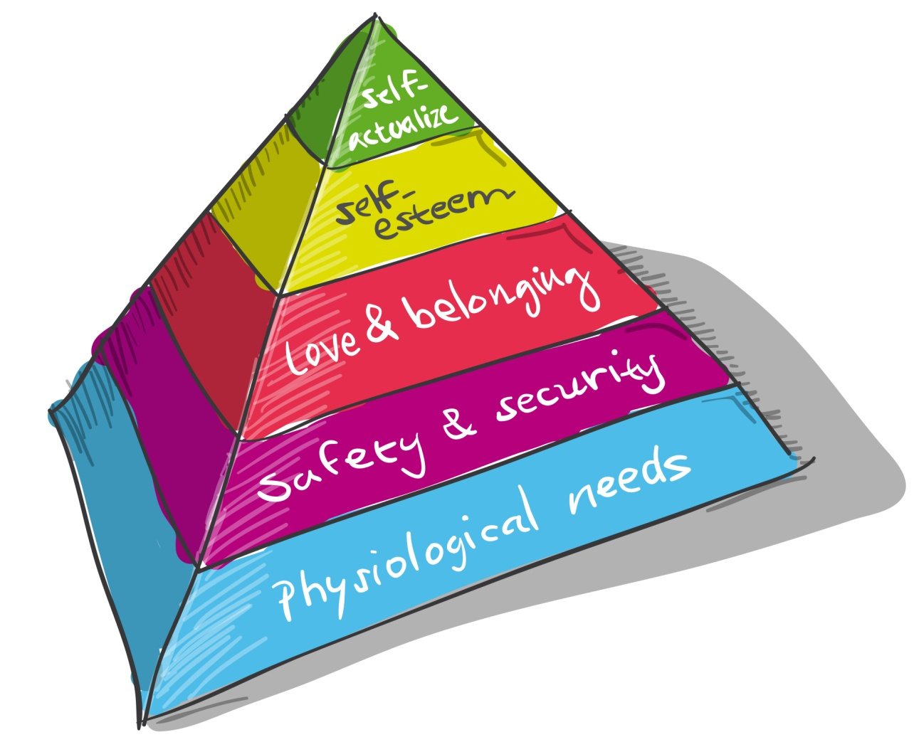
設計流程說明-3
融合色彩心理學
精神層次，強烈的生理及心理效應
Notes:
馬斯洛這個專家呢，把人的需求分為5個階段，色彩的設計就是針對人的精神層次，
它能帶給人強烈的生理及心理效應。

Slide 12
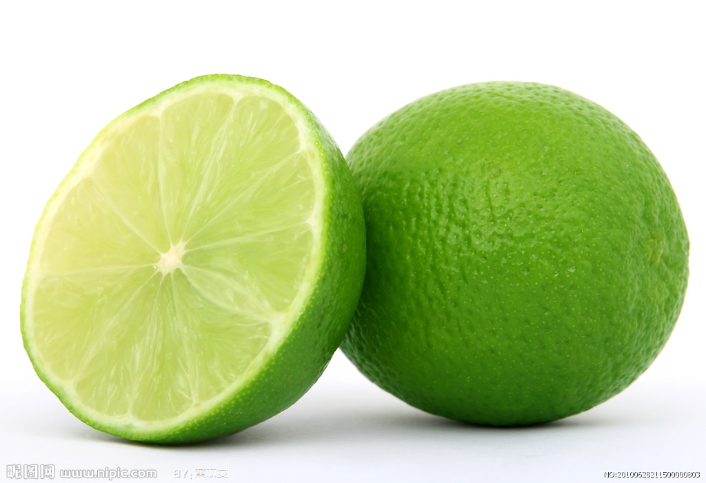
黃橙色：提振精神和集中注意力的效果
綠 色：紓緩疲勞的效果。
Notes:
後挑出了兩個具有正向意義的顏色:
黃橙色:有提振精神、集中注意力的效果
綠色:舒緩疲勞
畢竟復健路程是需要毅力的，且艱辛，所以相信這兩種顏色的選擇是能幫助到使用者的。

Slide 13
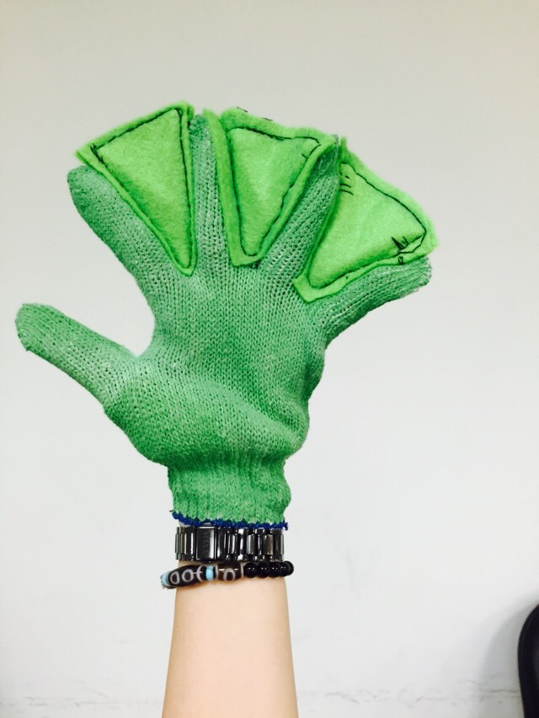
成品

Slide 14
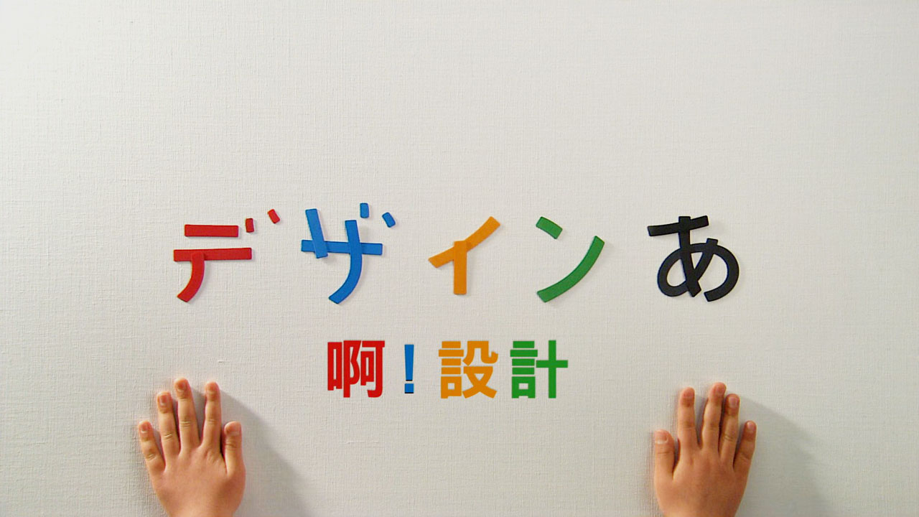
設計比較

Slide 15
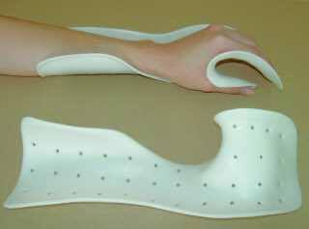
傳統輔具 | 鴨鴨彈力手套
材質堅硬致肌肉萎縮、關節僵硬 給使用者單調笨重、悶熱的印象 可能出現「僅能抓握但無法張開掌面」 僅有固定功能而缺乏肌肉訓練功能 | 材質柔軟且有彈性 具有輕巧、透氣的舒適感 能被動撐開有持續拉筋的效果 彈力夾能抗阻力增加肌肉訓練 利用色彩心理作用，及依照情緒或疾病給予不同顏色的手套使用
VS
勝
勝
勝
勝
勝

Slide 16
參、專業應用和價值性

Slide 17
專業應用和價值性-1
手部外傷、神經受損患者
中風患者→手指無力
功能性退化，EX ：老人
上述個案都可藉由手部復健維持手部活動肌力，也可維持最基本功能，避免退化。

Slide 18
專業應用和價值性-2
方便攜帶
穿脫容易
材質透氣，重量輕
不須專業人員協助
不受地點、環境影響
有上述可知，無論何時、何地都可執行復健運動。
Anytime
Anywhere

Slide 19
肆、文獻查證

Slide 20
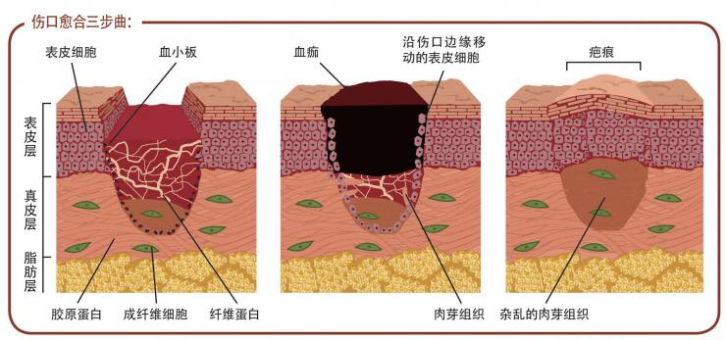
(一)疤痕組織及攣縮機轉
Notes:
受傷後的6到8小時內是出血期，之後是持續的發炎期，手部外傷的組織開始修補及增生損毀的細胞，且之後高分子蛋白質沉澱堆積於關節腔及附近的軟組織間，使不同的軟組織間粘黏進而造成關節的攣縮，這會干擾治療及復健的進行，故直接於疤痕組織加壓可增加其柔軟度及延展性，可使近端指關節攣縮情形得到改善(連淑惠、馬海霞，2006)。

Slide 21
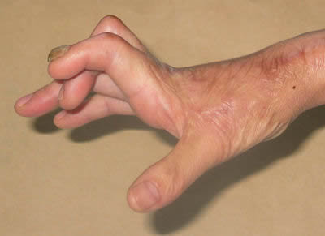
(二)造成手部疤痕攣縮的形成
因素包括：
手部燙傷、燒傷
開放性損傷
皮膚疾病
手部化膿性感染
先天畸形
手術操作失誤

Slide 22
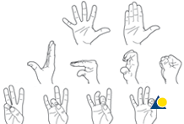
(三)手部受傷的因素-手部外傷
位於腕部、掌部及指部的受傷，包含壓碎傷、穿刺傷
等，可能造成肌腱或神經不同情
形的傷害，正確的時間開始復健
可促進手部功能的回復，於術後
8~12週進行主動及被動運動，開
始做手部肌力的精細功能訓練，另外神經受損可在於
週後即開始做緩慢、輕度的拉筋及主動運動。

Slide 23
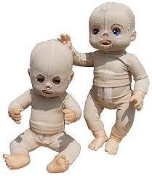
(三)手部受傷的因素-手部燒傷
重度燒傷需避免過度做握拳及被動曲屈手指關節，直到壓力手套配戴12-18個月疤痕組織成熟，可開始執行輕柔的主動運動，有利於維持正常運動模式，每次練習應強調要達到關節活動的
最大範圍，才能逐漸恢復手指功能。

Slide 24
伍、專利檢索過程
本組利用「中華民國專利資訊檢索系統」查詢關鍵字:「手部復健」、「手部復健AND手套」、「手部復健AND手套AND手指」、「手部復健 AND 手套 AND 手指 NOT 手腕」、「手部復健 AND 手套 AND 手指 NOT 手腕 AND 支架」、「鴨鴨彈力手套」。
藉由檢圖及摘要的文字描述，均無發現相同的專利結果。

Slide 25
專利檢索過程-1

Slide 26
專利檢索過程-2

Slide 27
專利檢索過程-3

Slide 28
專利檢索過程-4

Slide 29
專利檢索過程-5

Slide 30
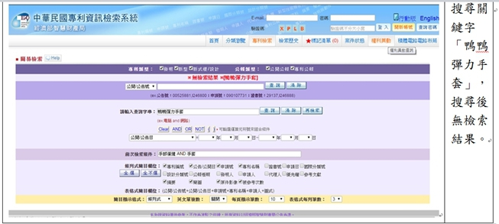
專利檢索過程-6

Slide 31
陸、參考資料

